Slide 1
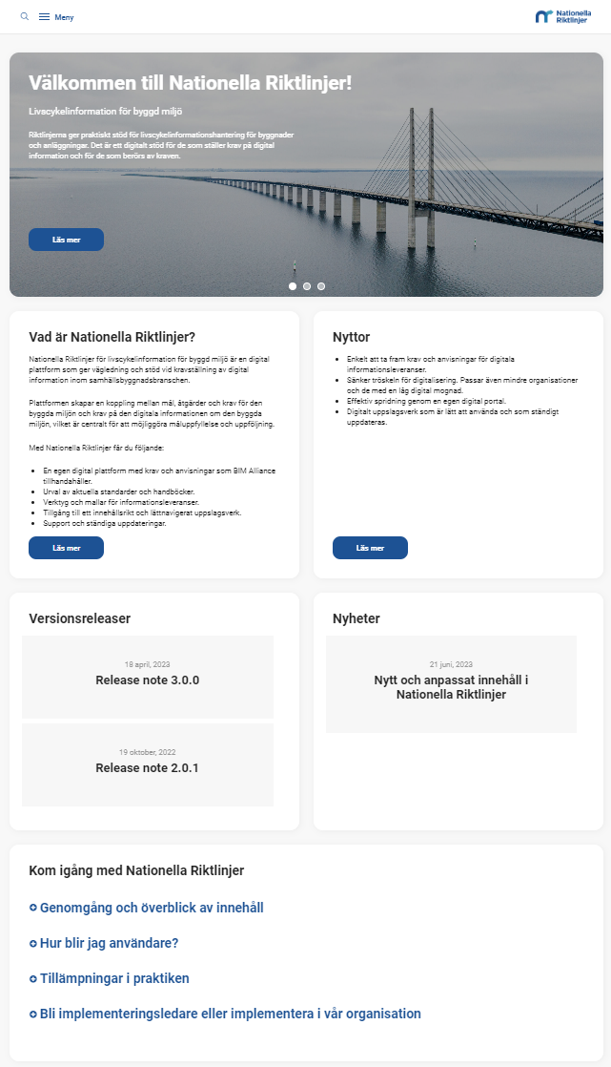
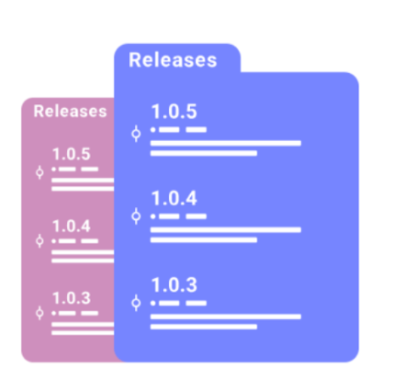
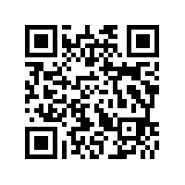

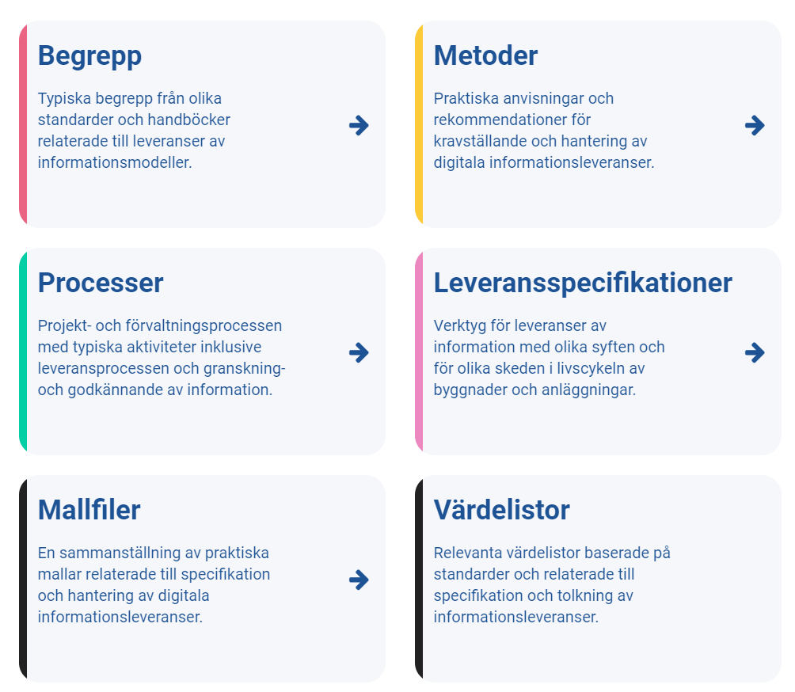
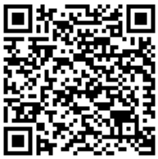
Hemsidan
Nationella Riktlinjer →
Information om
Nationella Riktlinjer på BIM Alliance hemsida →

Slide 2
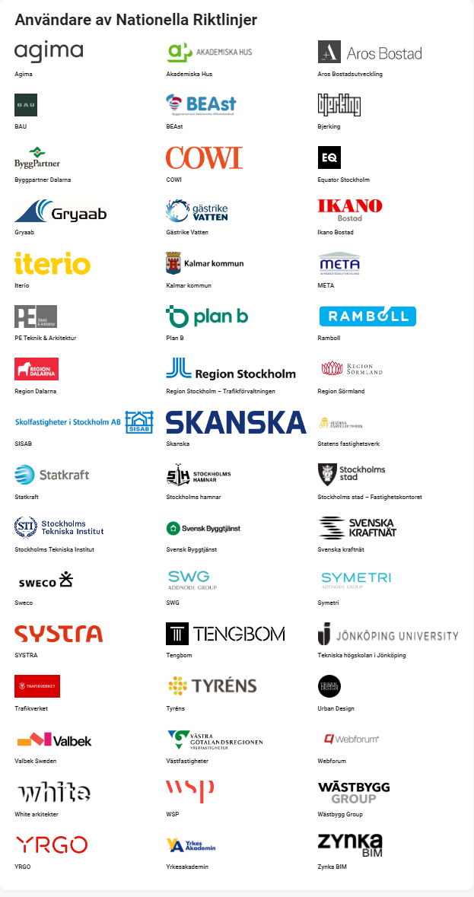
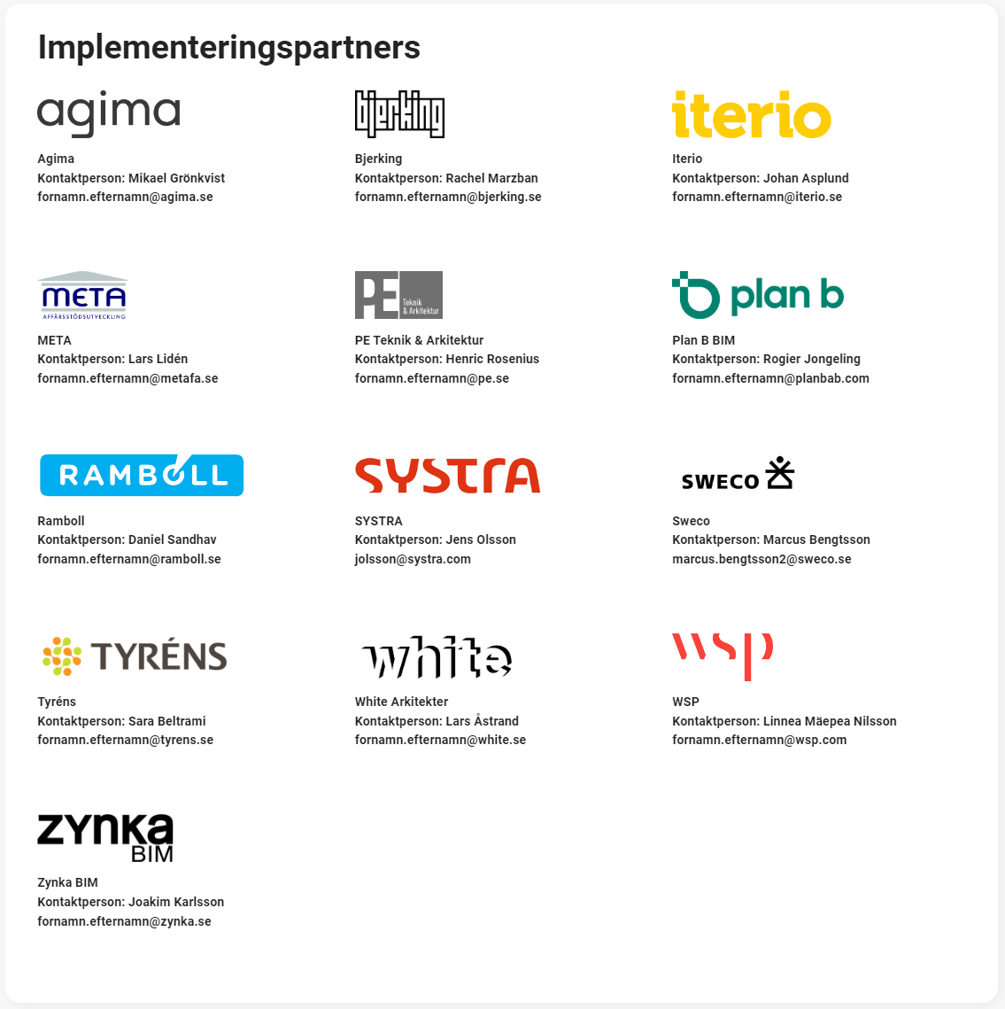
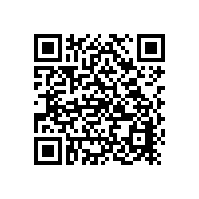
Användare och implementeringspartner
Läs vilka som är användare, implementeringspartner och certifierade implementeringsledare→

Slide 3
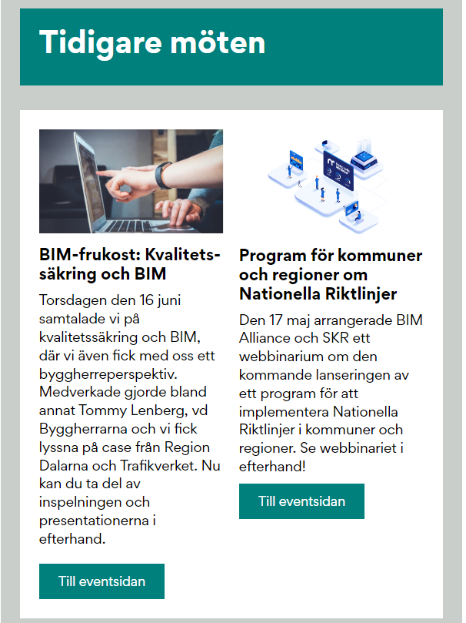

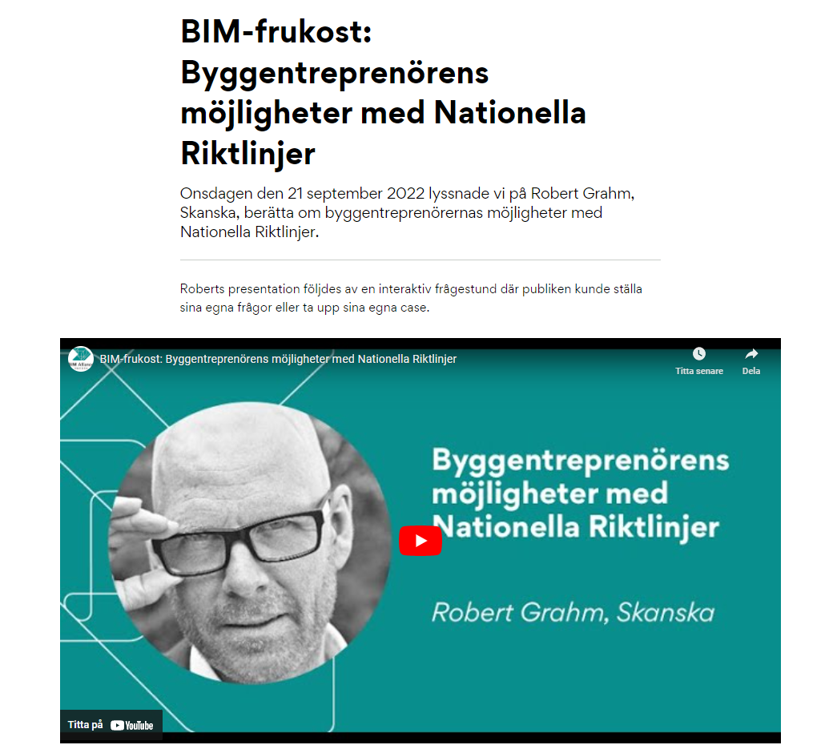
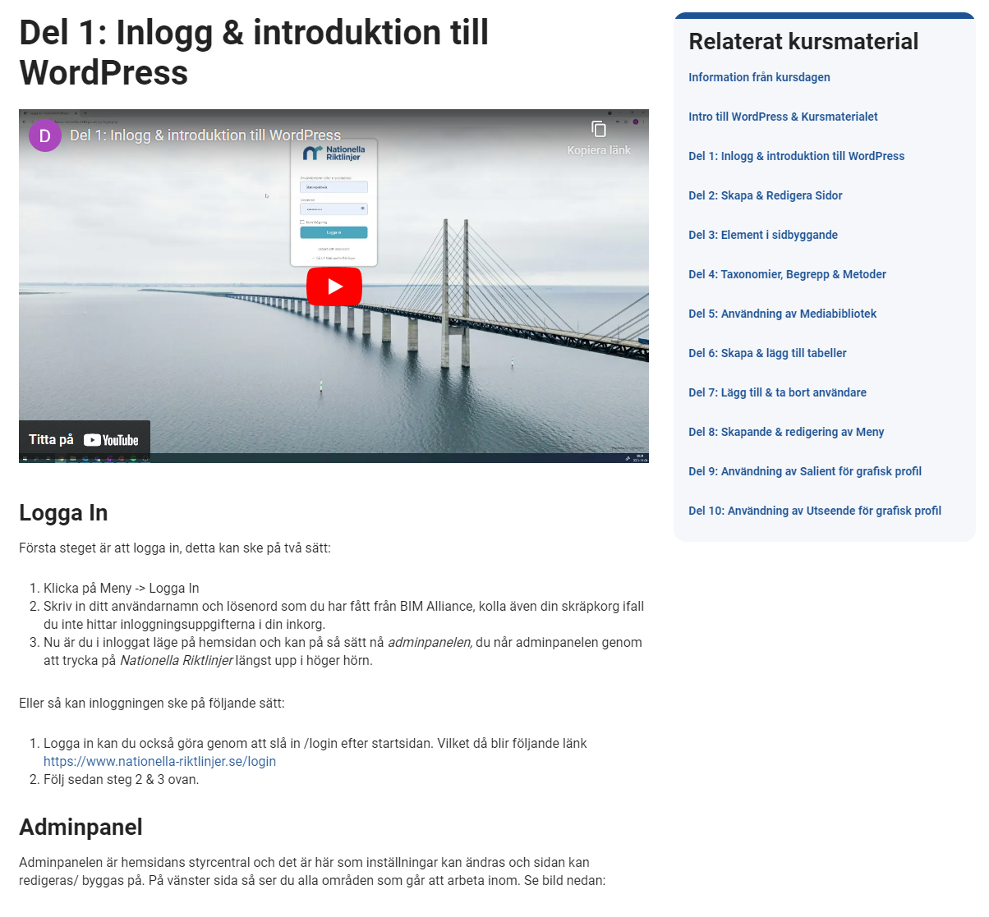
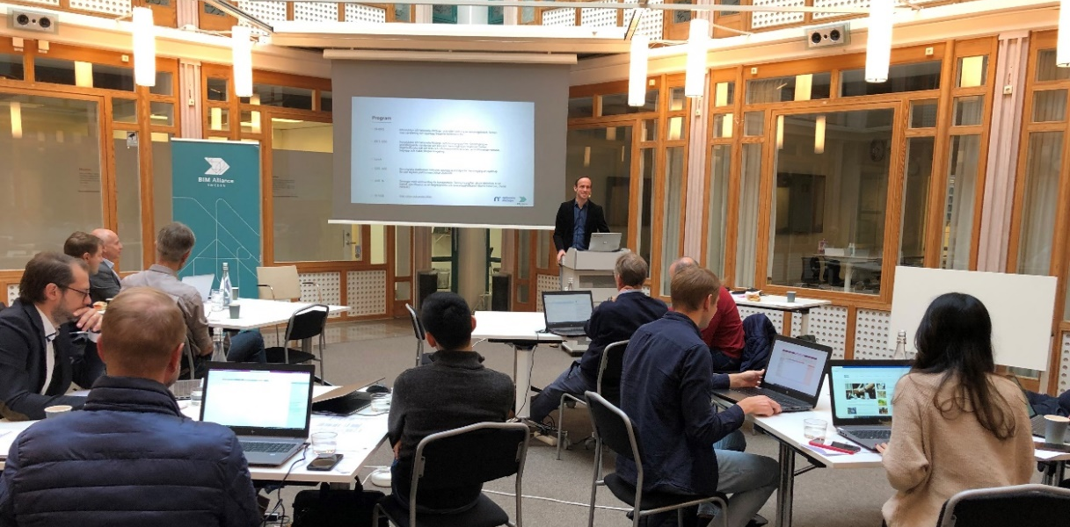
Vi förvaltar, implementerar och utvecklar
Nationella Riktlinjer tillsammans med användarna

Slide 4
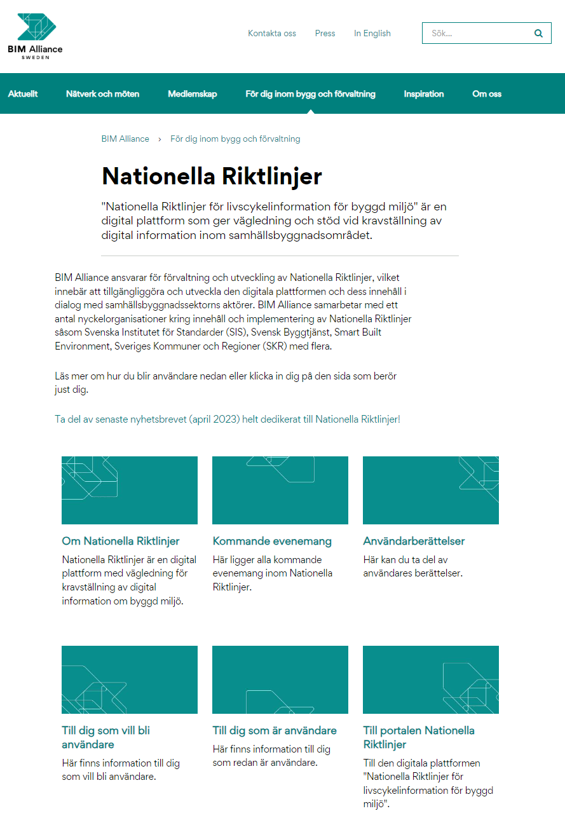
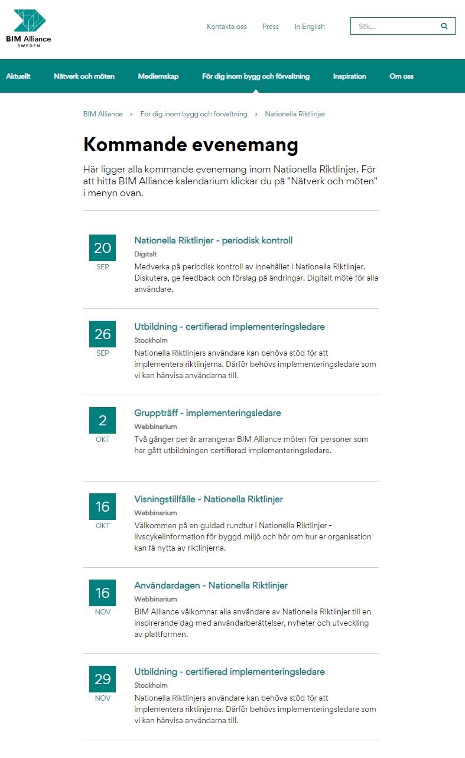

Information om
Nationella Riktlinjer på BIM Alliance hemsida →

Slide 5

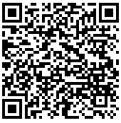


Program för kommuner och regioner
Nationella Riktlinjer
- ett samarbete mellan SKR och BIM Alliance
Läs mer om och anmäl dig till programmet→
Introduktion nyckelpersoner
Egen portal för kravställning
Snabbutbildning internt
Snabbutbildning externt
Kunskapsträffar digitalt

Slide 6
Process för ändring och tillägg som initieras
Förvaltnings- och utvecklingsforum
Strategisk utveckling:
Komplettering med nytt innehåll. Justering och/eller avveckling av befintlig innehåll
Sortera in
Registrera i Excel i Teams,
Interna ideer, m.m.
Ett förslag genom email
Periodisk kontroll:
Är innehållet aktuell med annat underlag i Riktlinjerna?
Finns nya versioner av standarder/handböcker den refererar till?
Sortera in
Registrera i GITlab
Sortera in
Bestäm förvaltnings- och utvecklingsforum
Ett förslag genom kontaktformulär
Ett förslag genom diskussionsforum
Grund:
Metadata, links check
IT check (serverutrymme, certifikat, uppdateringar, säkerhet, plugin, m.m.)
Återkoppla till avsändare (tid, ansvarig, ärendenummer)
FoU-projekt (Smart Built, SBUF, m.m.)

Slide 7

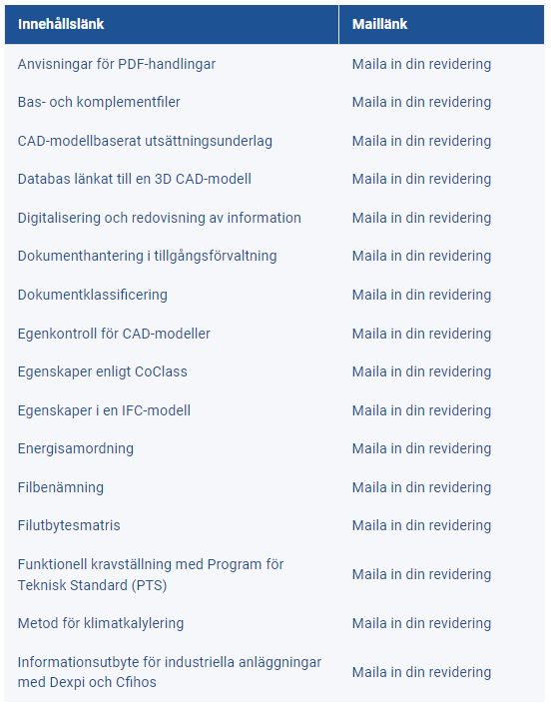
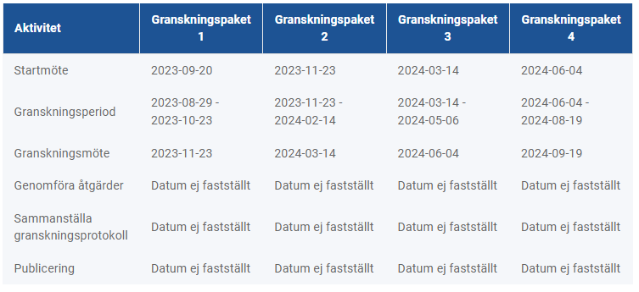

Slide 8
Utvecklingsrådet
Anna Neidenström, Trafikverket
Malin Qvarnström, Akademiska hus
Mathias Schmidt Berglin, SISAB
Petri Hedelin, Västfastigheter

